Slide 1
from R-CNN to Faster R-CNN

Slide 2
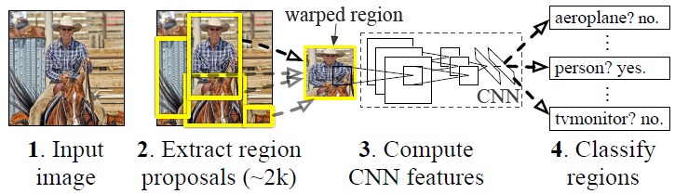
R-CNN
- 一张图像生成1K~2K个候选区域
- 对每个候选区域，使用深度网络提取特征
- 特征送入每一类的SVM 分类器，判别是否属于该类
- 使用回归器精细修正候选框位置

Slide 3
候选区域生成
Selective Search：
使用一种过分割手段，将图像分割成小区域
查看现有小区域，合并可能性最高的两个区域。重复直到整张图像合并成一个区域位置
输出所有曾经存在过的区域，所谓候选区域

Slide 4
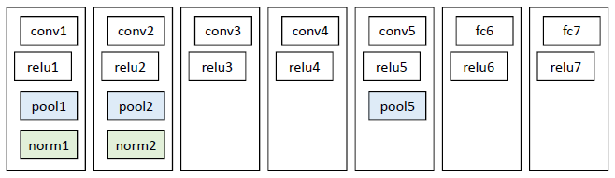
特征提取
预处理:
使用深度网络提取特征之前，首先把候选区域归一化成同一尺寸227×227。
(外扩的尺寸大小，形变时是否保持原比例，对框外区域直接截取还是补灰。会轻微影响性能。)
预训练,调优训练:
提取的特征为4096维，之后送入一个4096->1000的全连接(fc)层进行分类。 学习率0.01。
后一层换成4096->21的全连接网络。
学习率0.001，每一个batch包含32个正样本（属于20类）和96个背景。

Slide 5
类别判断
对每一类目标，使用一个线性SVM二类分类器进行判别。
输入为深度网络输出的4096维特征，输出是否属于此类。
正样本
本类的真值标定框。
负样本
考察每一个候选框，如果和本类所有标定框的重叠都小于0.3，认定其为负样本

Slide 6

位置精修
对每一类目标，使用一个线性脊回归器进行精修。正则项λ=10000。
输入为深度网络pool5层的4096维特征，输出为xy方向的缩放和平移。
训练样本 :
判定为本类的候选框中，和真值重叠面积大于0.6的候选框。
脊回归：
使用线性回归模型来计算模型参数时，很容易就会出现参数的绝对值非常大的问题。
正因为w在数值上非常的大，所以，如果输入变量x有一个微小的变动，其反应在输出结果上也会变得非常
大，这就是对输入变量总的噪声非常敏感的原因。
为了限制模型参数w的数值大小，就在模型原来的目标函数上加上一个惩罚项(l2范数)，就是脊回归
λ的数值越大，那么正则项，也是惩罚项的作用就越明显；λ的数值越小，正则项的作用就越弱。

Slide 7
fast R-CNN
fast R-CNN方法解决了R-CNN方法的两个问题：
速度较慢 :
RCNN一张图像内候选框之间大量重叠，提取特征操作冗余。
(先将一张图像送入网络，紧接着送入从这幅图像上提取出的候选区域。这些候选区域的前几层特征不需要再重复计算)
训练所需空间大 :
RCNN中独立的分类器和回归器需要大量特征作为训练样本。
(类别判断和位置精调统一用深度网络实现，不再需要额外存储)

Slide 8
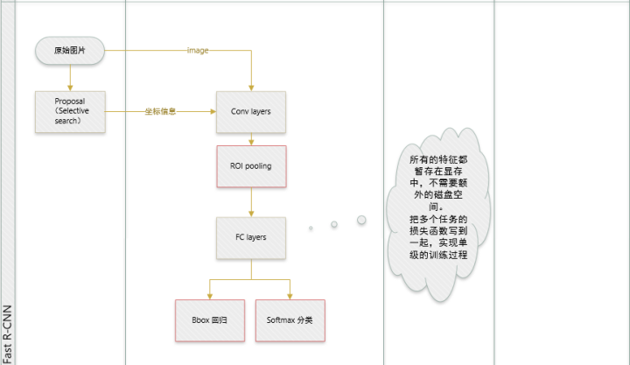

Slide 9
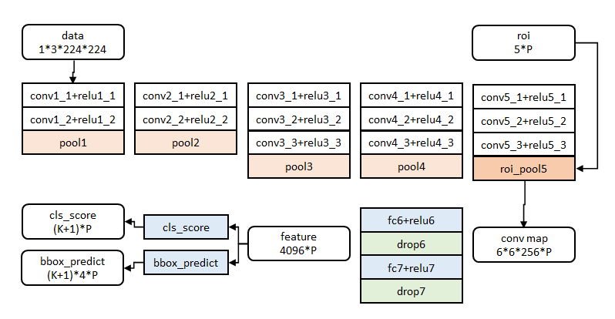
特征提取网络
图像归一化为224×224直接送入网络。
前五阶段是基础的conv+relu+pooling形式，在第五阶段结尾，输入P个候选区域

Slide 10
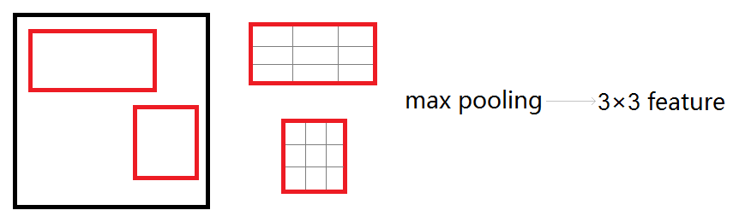
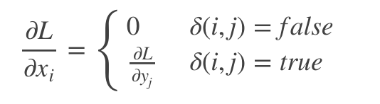
roi_pool层
Forward:
roi_pool层将每个候选区域均匀分成M×N块，对每块进行max pooling。将特征图上大小不一的候选区域转变为大小统一的数据，送入下一层。
Backward:
设xi为输入层的节点，yj为输出层的节点
其中判决函数δ(i,j)表示i节点是否被j节点选为最大值输出。不被选中有两种可能：xi不在yj范围内，或者xi不是最大值。

Slide 11
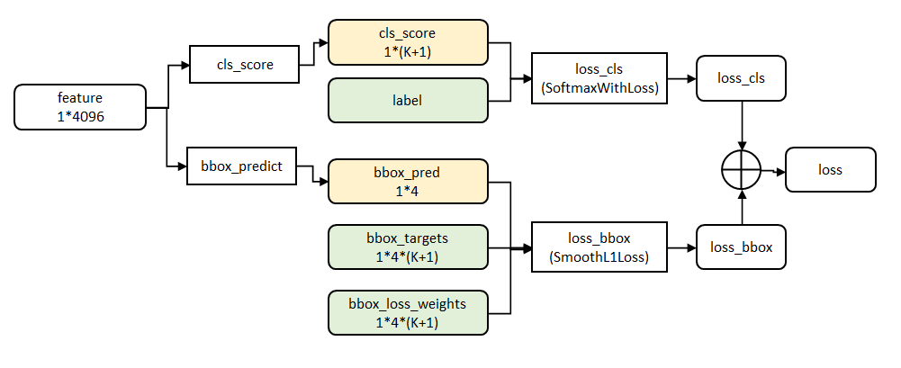
分类与位置调整
数据结构
第五阶段的特征输入到两个并行的全连层中（称为multi-task）。
cls_score层用于分类，输出K+1维数组p，表示属于K类和背景的概率。
bbox_prdict层用于调整候选区域位置，输出4*K维数组t，表示分别属于K类时，应该平移缩放的参数。

Slide 12

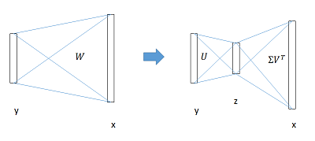
全连接层提速
分类和位置调整都是通过全连接层(fc)实现的，设前一级数据为x后一级为y，全连接层参数为W，尺寸u×v。一次forward即为：
y=Wx
将W进行SVD分解，并用前t个特征值近似：
原来的前向传播分解成两步：
在实现时，相当于把一个全连接层拆分成两个，中间以一个低维数据相连。

Slide 13
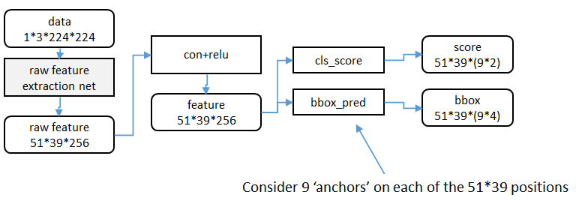
faster R-CNN
faster RCNN可以简单地看做“Region Proposal Networks+fast RCNN“的系统，用Region Proposal Networks代替fast RCNN中的Selective Search方法
Region Proposal Networks基本设想是：在提取好的特征图上，对所有可能的候选框进行判别

Slide 14
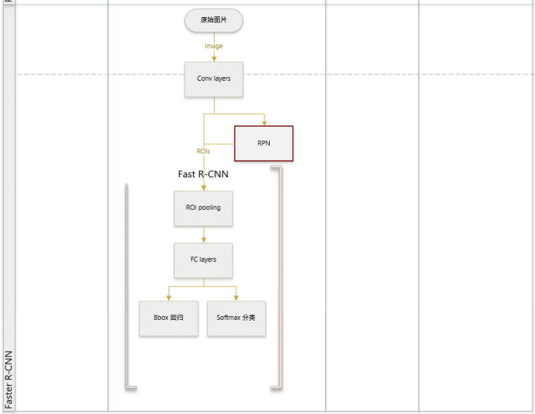

Slide 15
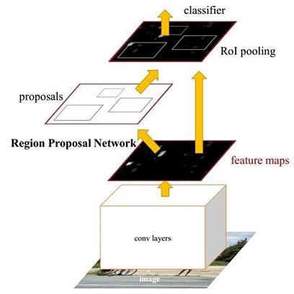

Slide 16
Faster RCNN可以分为4个主要内容：
Conv layers:
作为一种CNN网络目标检测方法，Faster RCNN首先使用一组基础的conv+relu+pooling层提取image的feature maps。该feature maps被共享用于后续RPN层和全连接层
Region Proposal Networks:
RPN网络用于生成region proposals。该层通过softmax判断anchors属于positive或者negative，再利用bounding box regression修正anchors获得精确的proposals
Roi Pooling:
该层收集输入的feature maps和proposals，综合这些信息后提取proposal feature maps，送入后续全连接层判定目标类别
Classification:
利用proposal feature maps计算proposal的类别，同时再次bounding box regression获得检测框最终的精确位置

Slide 17
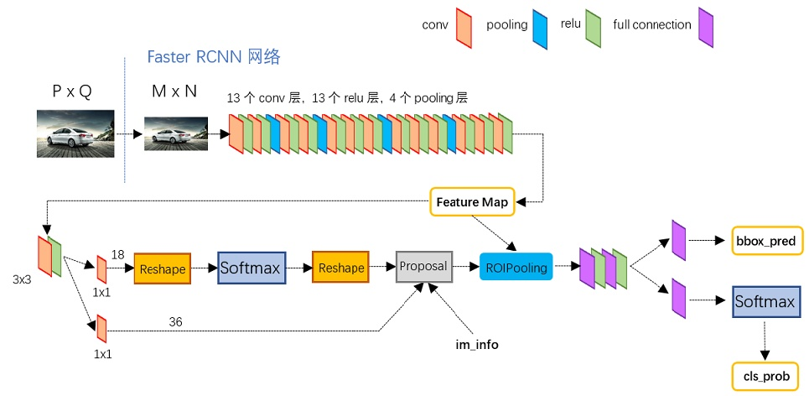

Slide 18
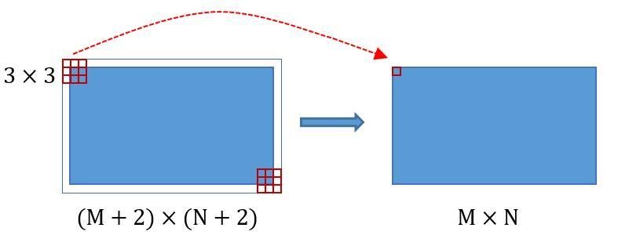
Conv layers
Conv layers包含了conv，pooling，relu三种层。Conv layers部分共有13个conv层，13个relu层，4个pooling层。
注：
在Faster RCNN Conv layers中对所有的卷积都做了扩边处理（ pad=1，即填充一圈0），导致原图变为 (M+2)x(N+2)大小，再做3x3卷积后输出MxN 。正是这种设置，导致Conv layers中的conv层不改变输入和输出矩阵大小
（所有的conv层都是：kernel_size=3，pad=1，stride=1）
pooling层kernel_size=2，stride=2。这样每个经过pooling层的MxN矩阵，都会变为(M/2)x(N/2)大小。综上所述，在整个Conv layers中，conv和relu层不改变输入输出大小，只有pooling层使输出长宽都变为输入的1/2
（所有的pooling层都是：kernel_size=2，pad=1，stride=1）

Slide 19
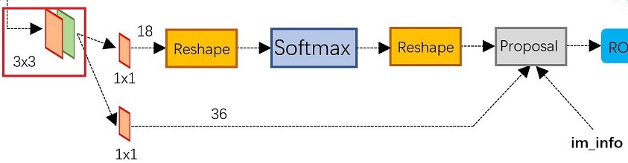
Region Proposal Networks
RPN网络实际分为2条线，上面一条通过softmax分类anchors获得positive和negative分类，下面一条用于计算对于anchors的bounding box regression偏移量，以获得精确的proposal。而最后的Proposal层则负责综合positive anchors和对应bounding box regression偏移量获取proposals，同时剔除太小和超出边界的proposals
RPN最终是在原图尺度上，设置了密密麻麻的候选Anchor。然后用cnn去判断哪些Anchor是里面有目标的positive anchor，哪些是没目标的negative anchor

Slide 20
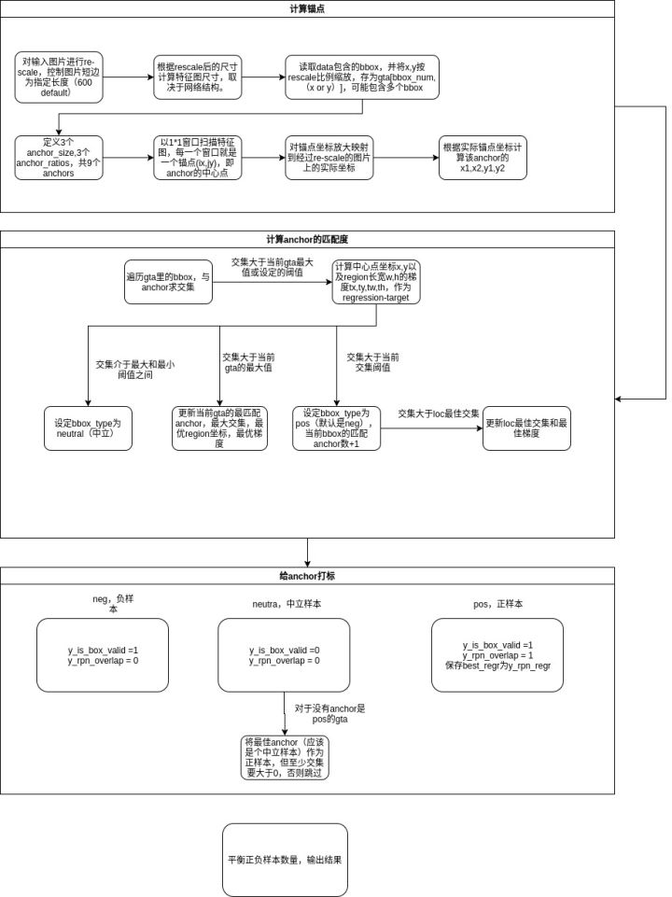

Slide 21
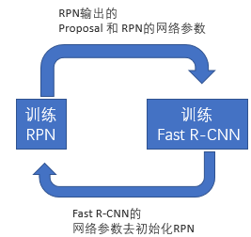
训练
Alternating training：此方法就是一个不断迭代的训练过程
a)先独立训练RPN，然后用这个RPN的网络权重对Fast-RCNN网络进行初始化并且用之前RPN输出proposal作为此时Fast-RCNN的输入训练Fast R-CNN。
b) 用Fast R-CNN的网络参数去初始化RPN。之后不断迭代，循环训练RPN、Fast-RCNN

Slide 22
Approximate joint training：这里与前一种方法不同，不再是串行训练RPN和Fast-RCNN，而是尝试把二者融入到一个网络内

Slide 23
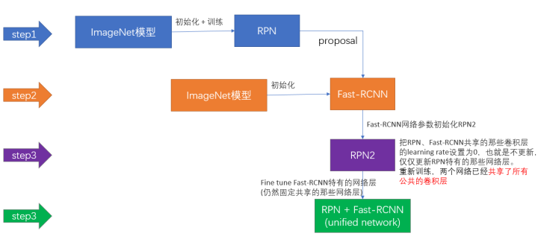
4-Step Alternating Training

Slide 24
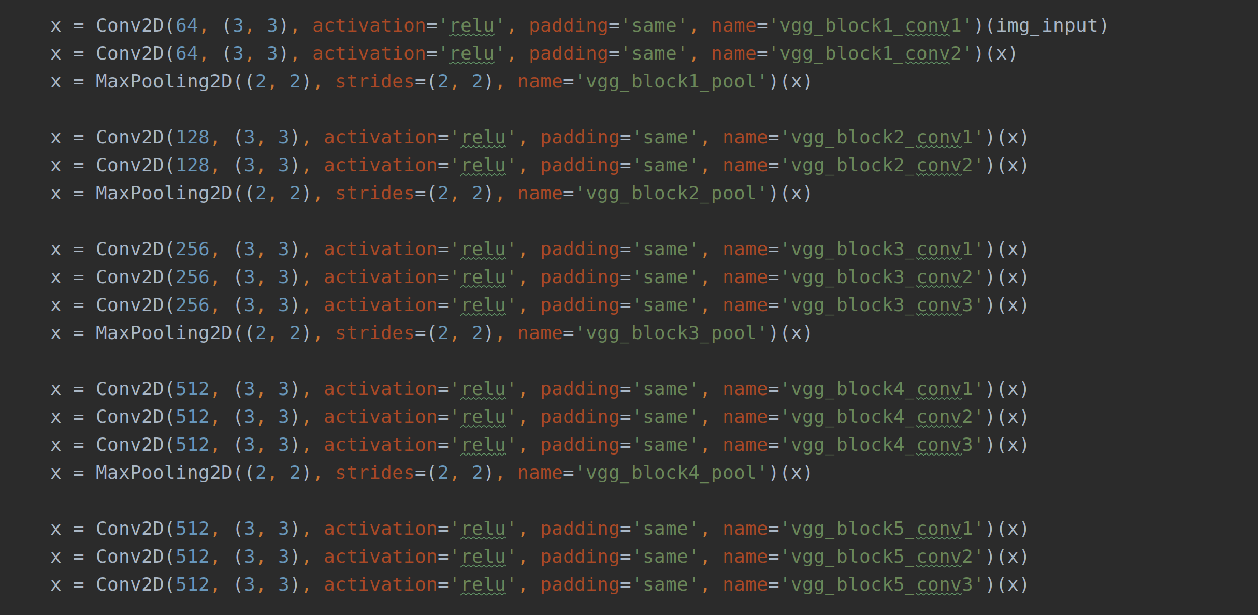

Slide 25
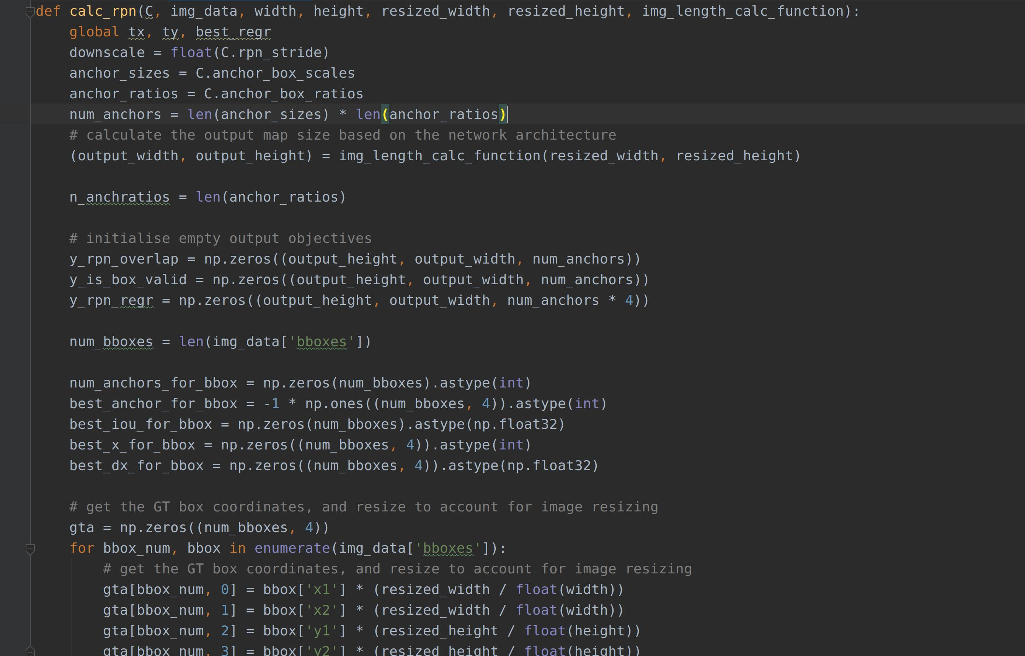

Slide 27
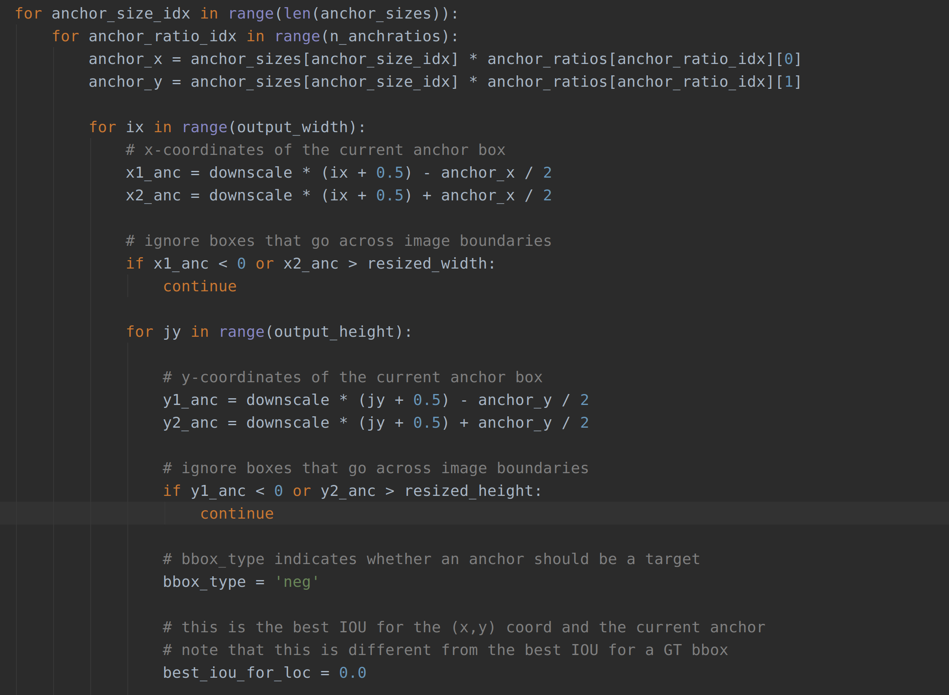

Slide 28
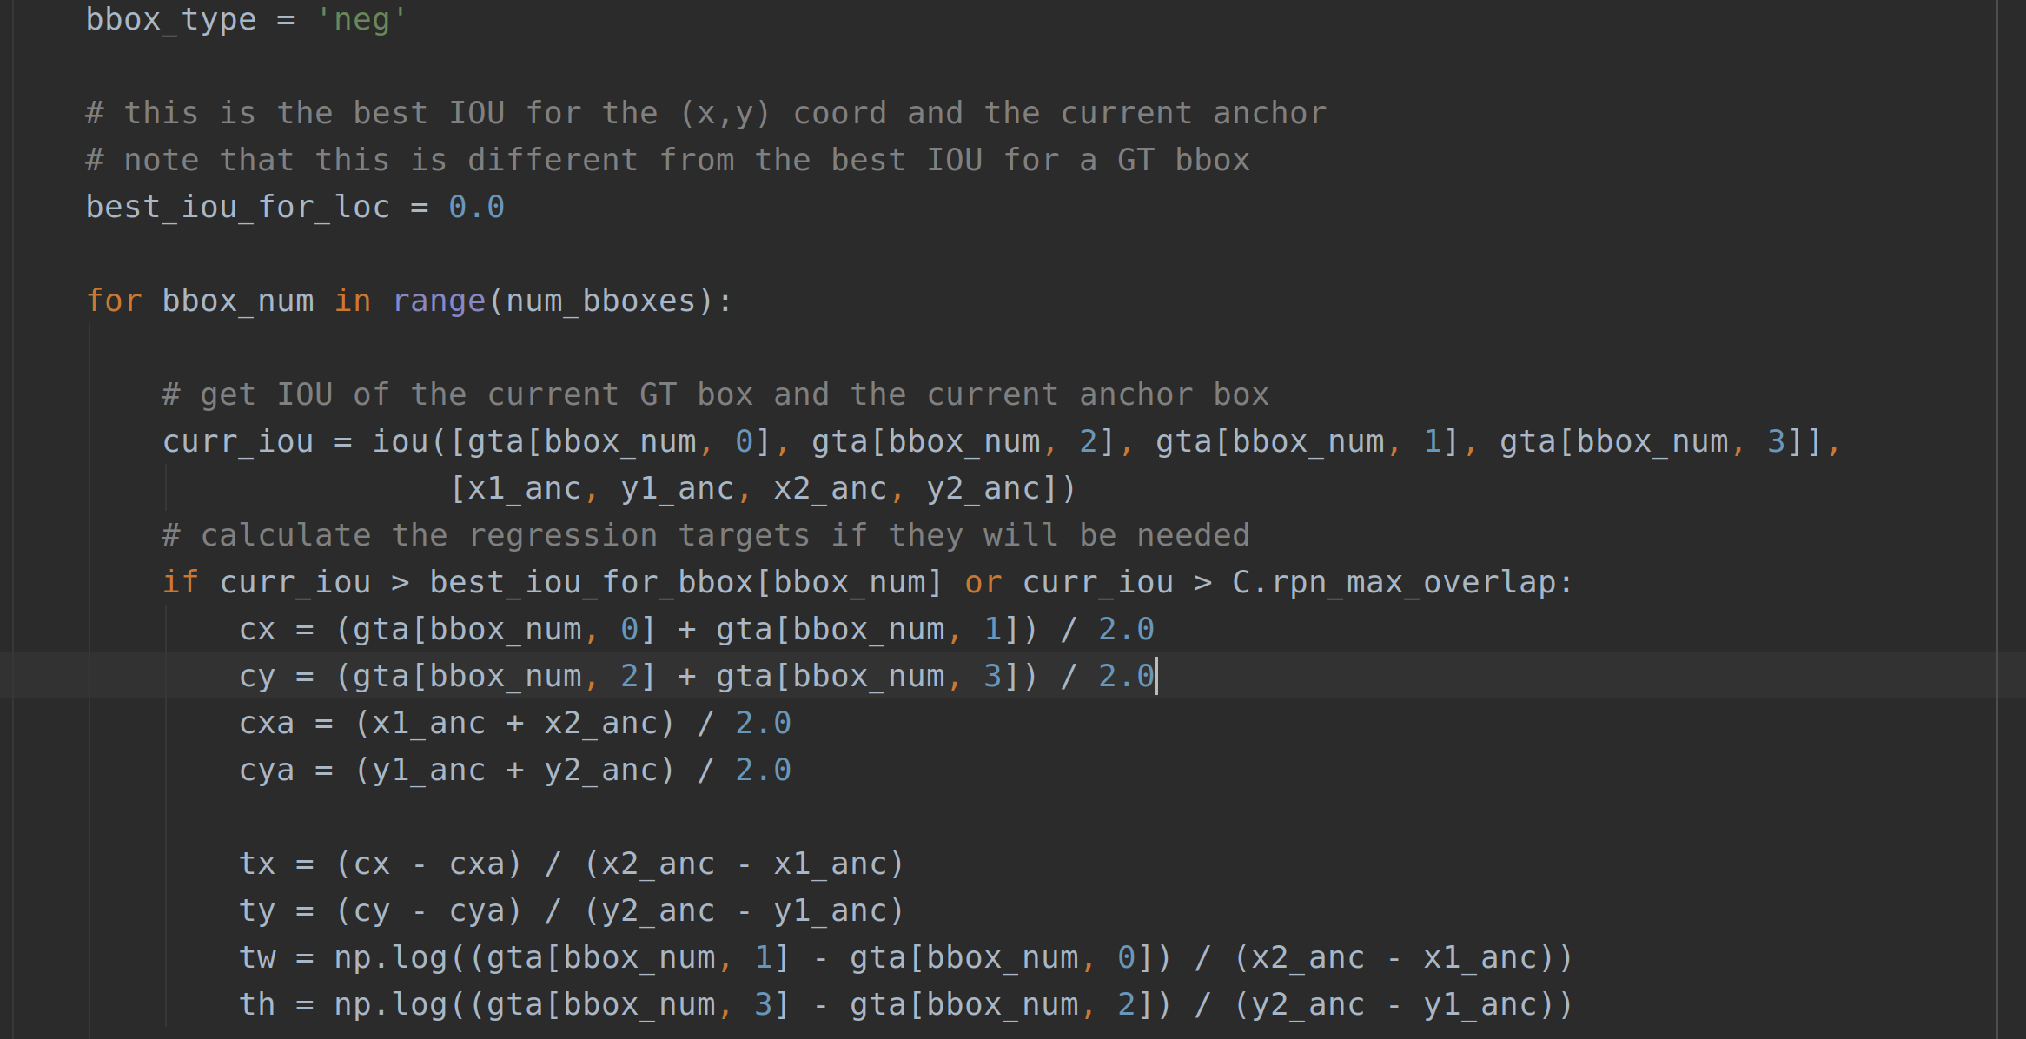

Slide 29
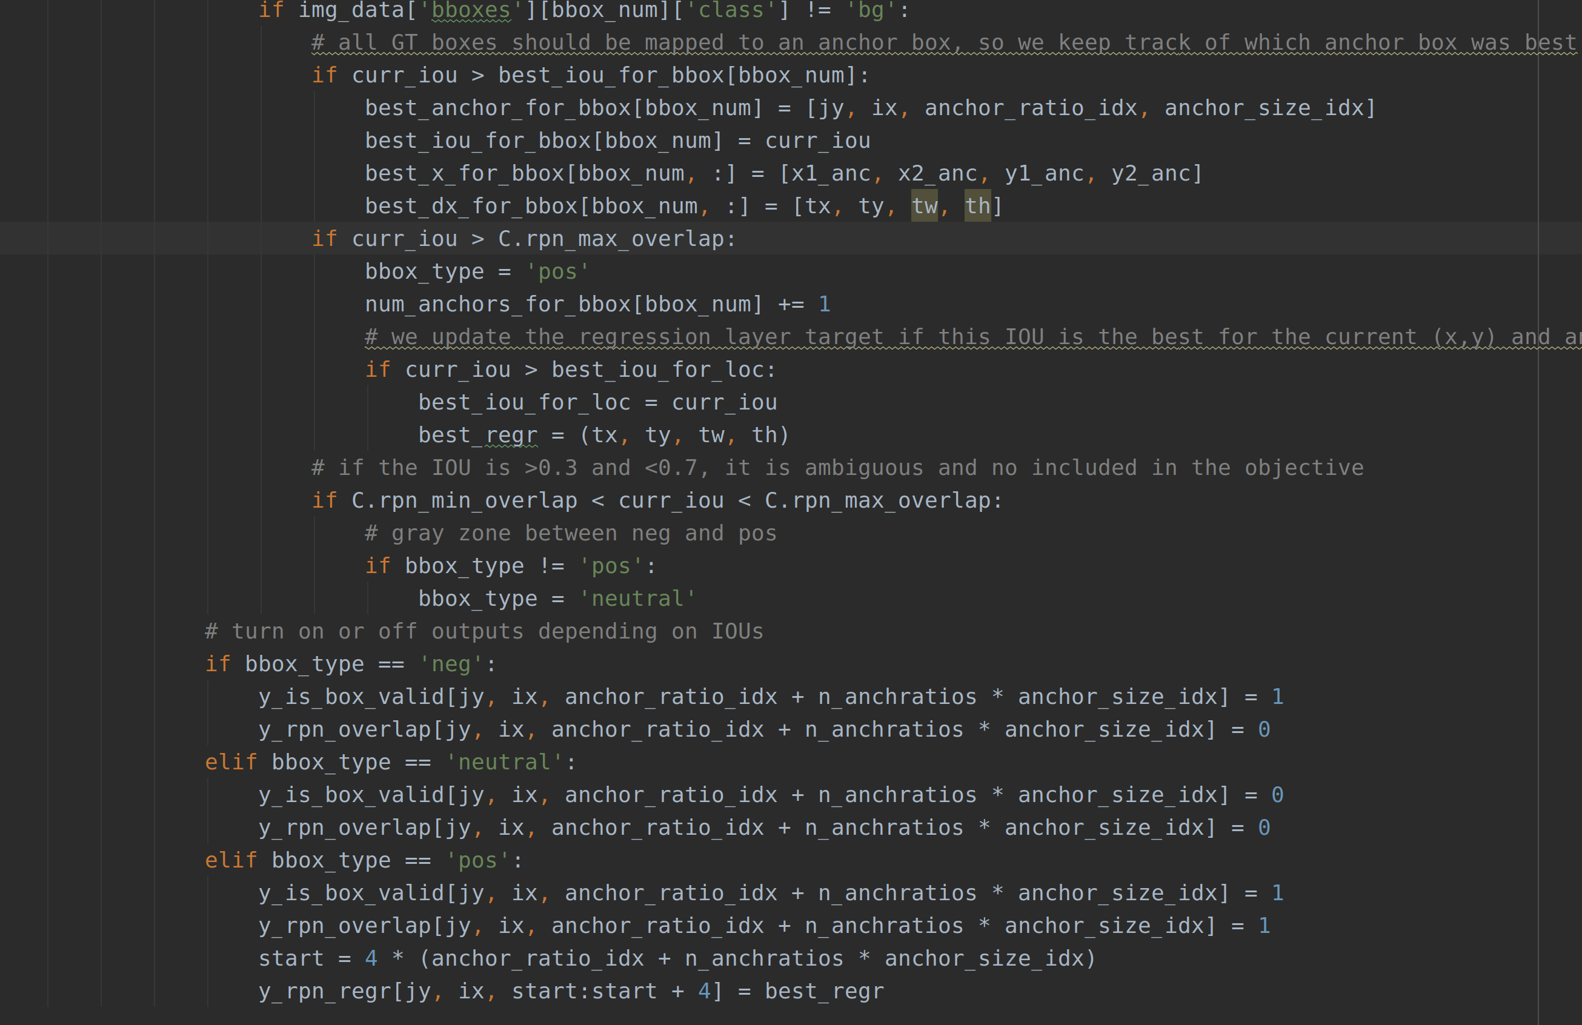

Slide 30
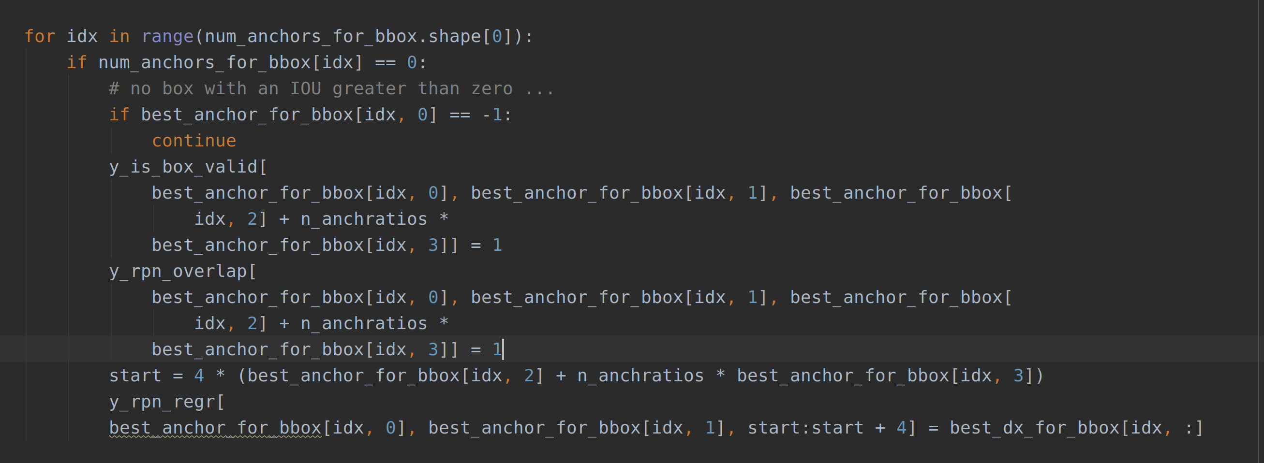

Slide 31
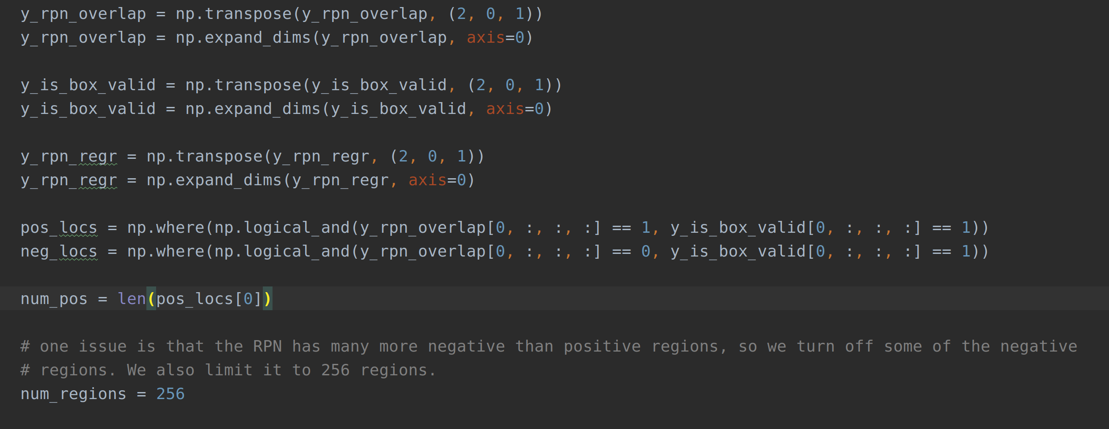

Slide 32
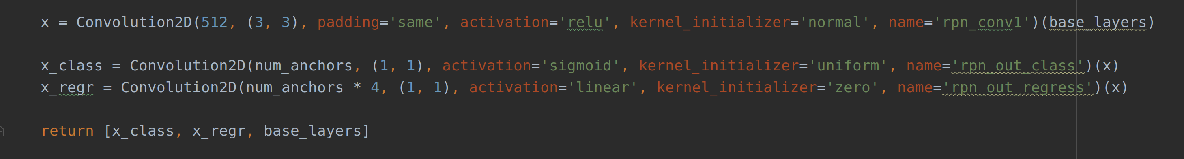

Slide 33
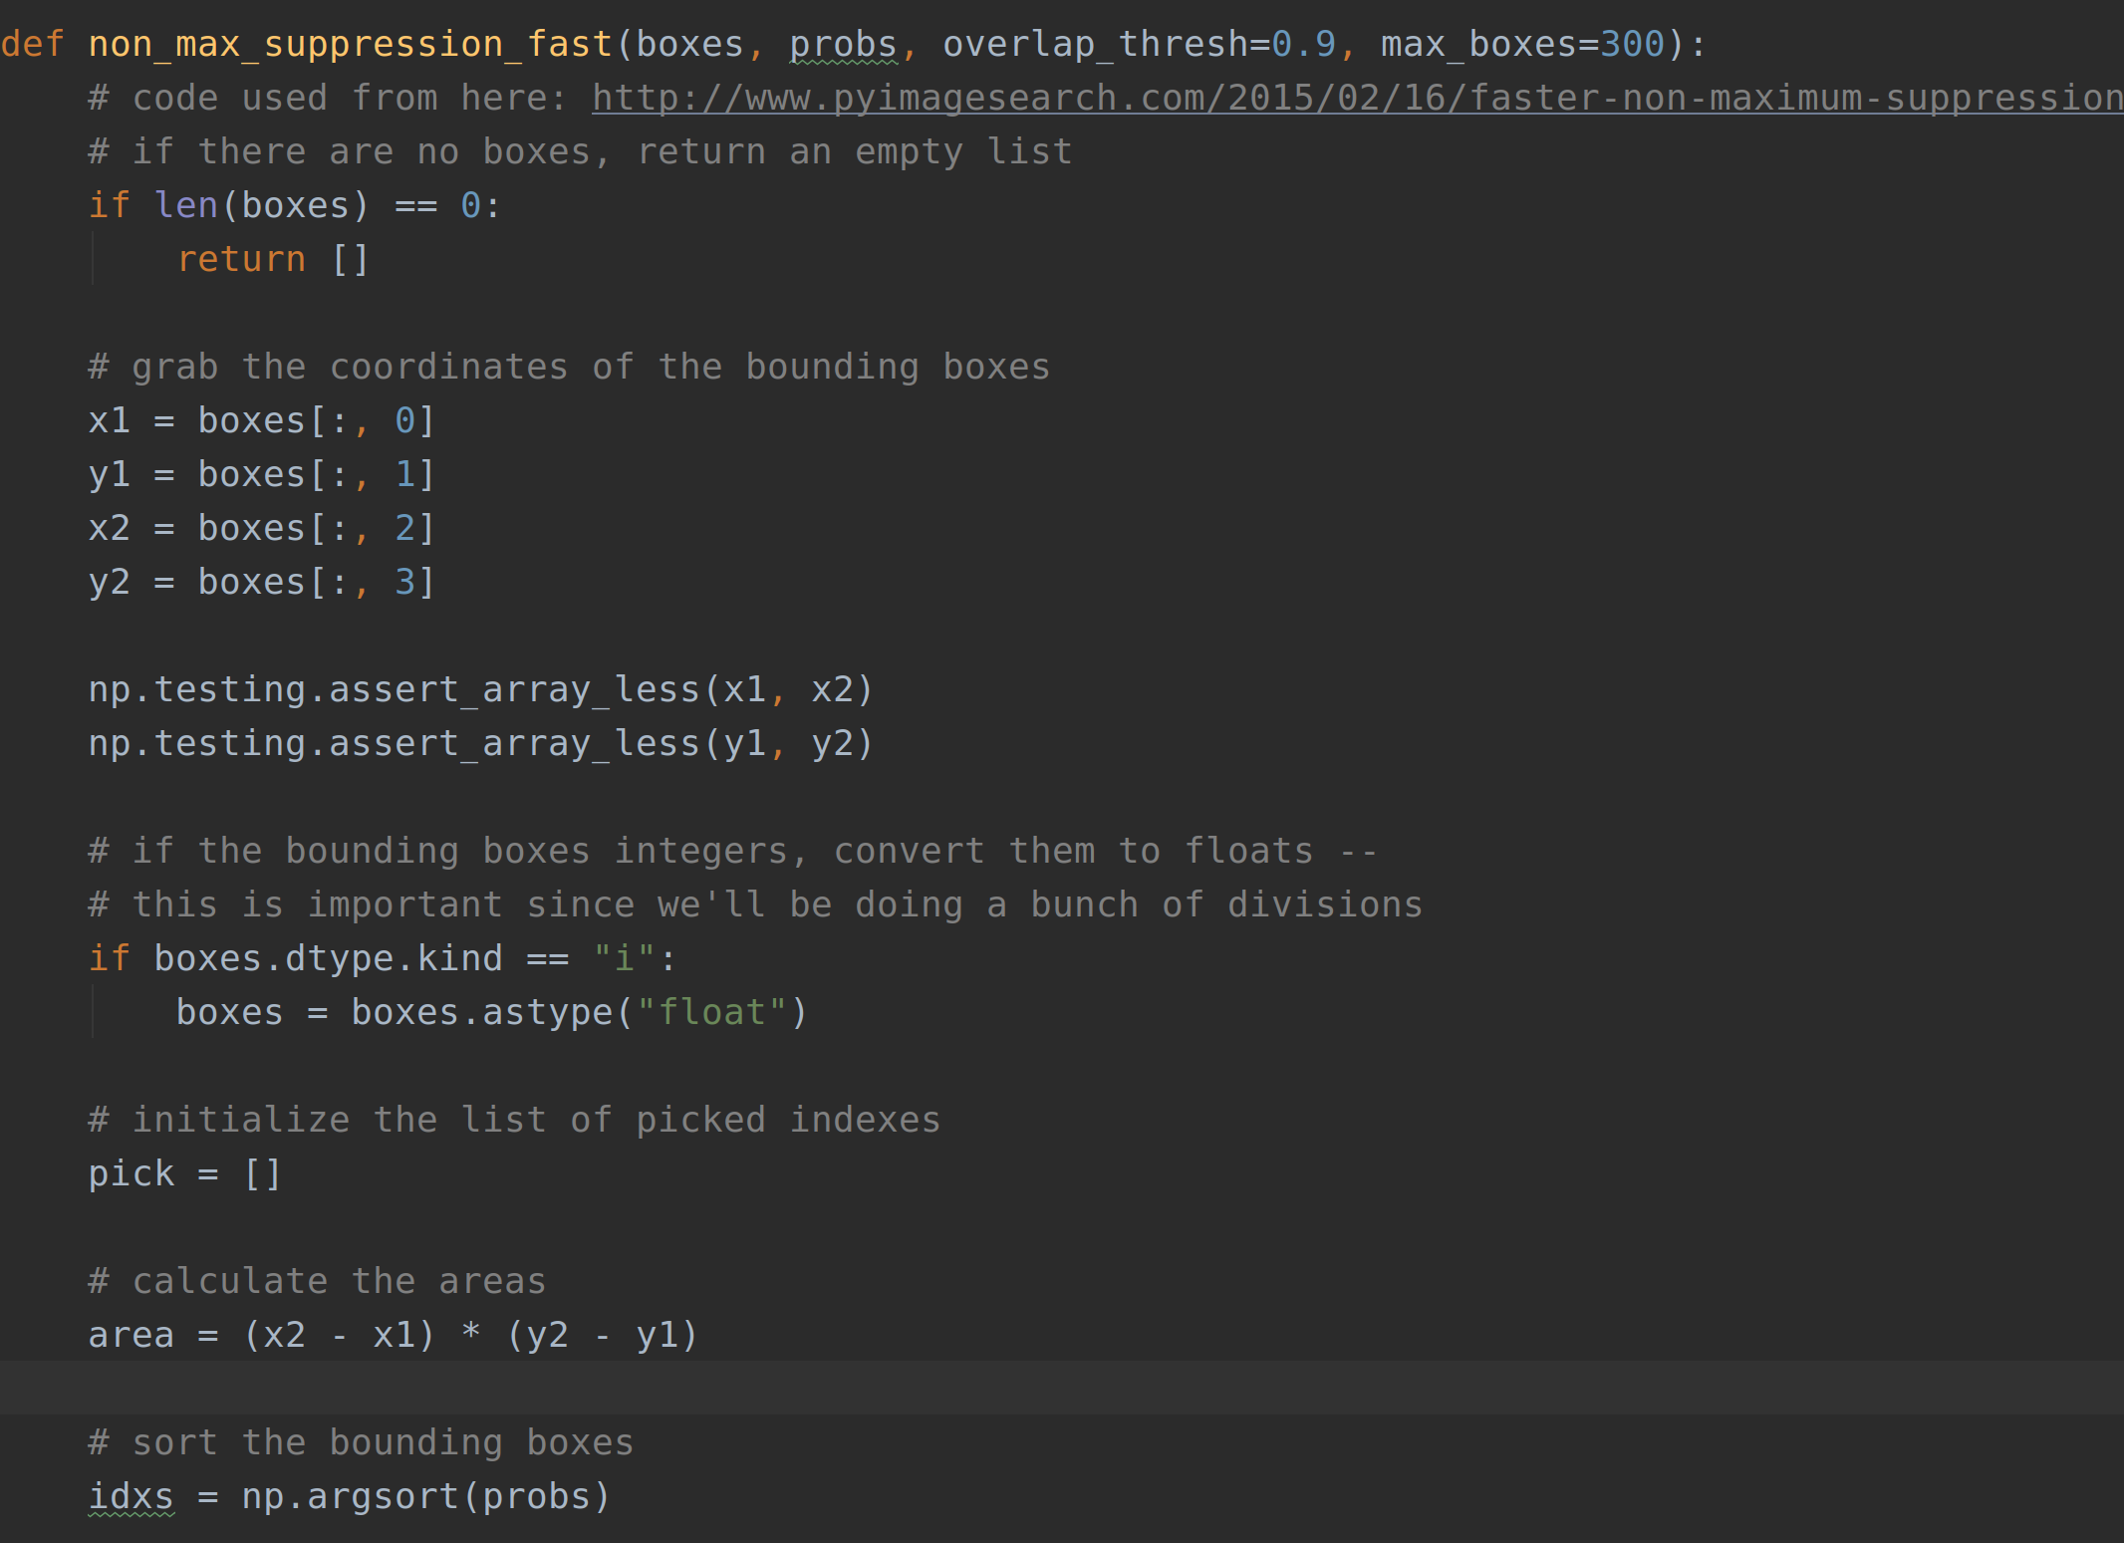

Slide 34
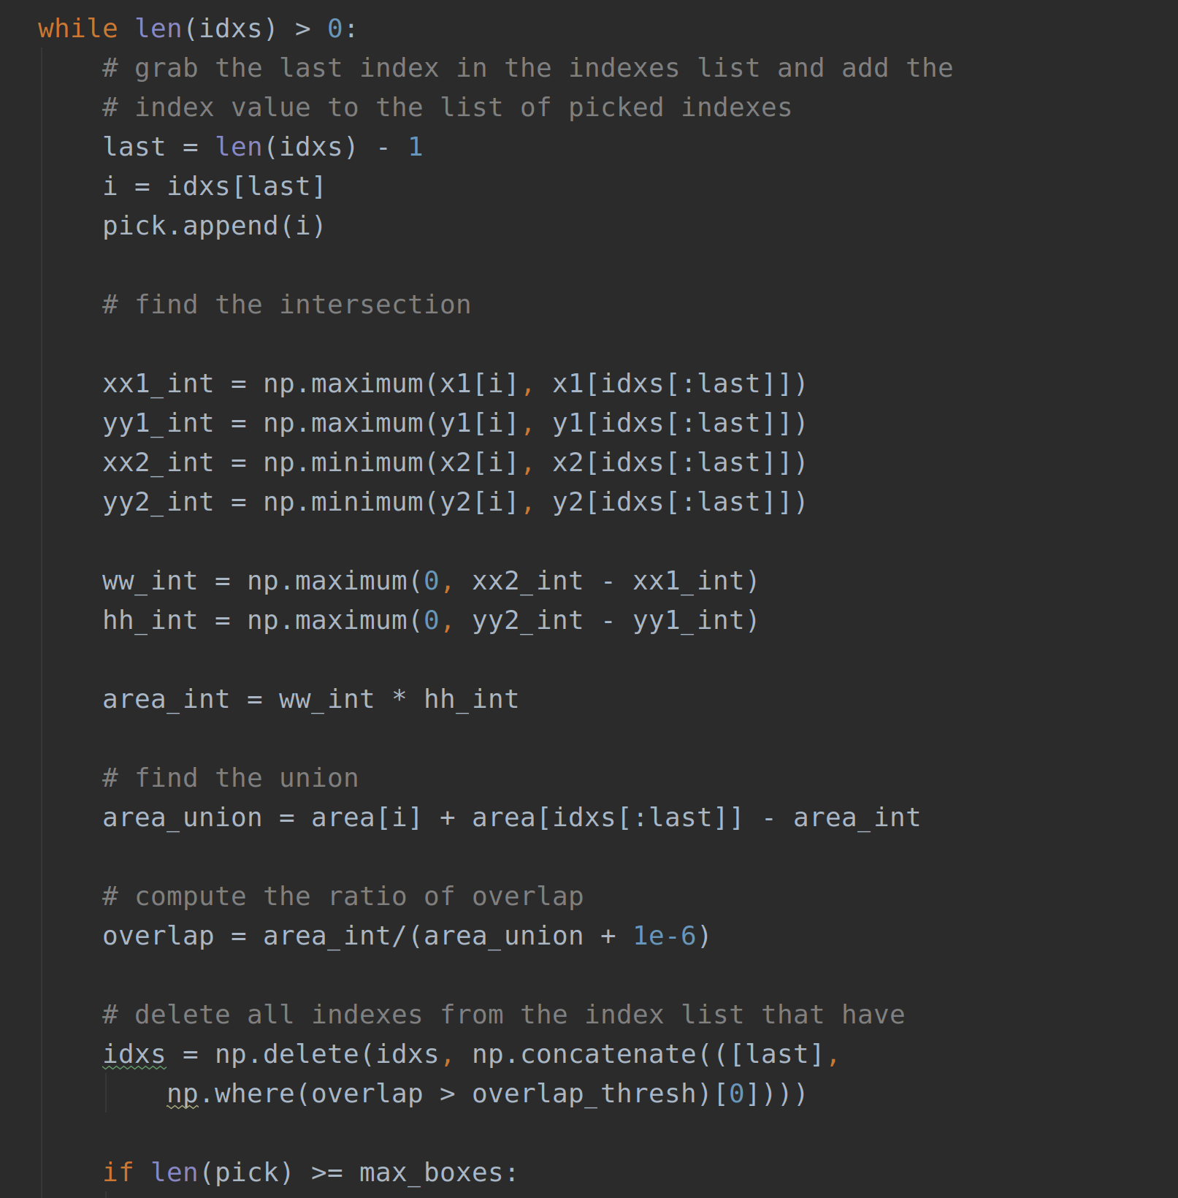

Slide 35
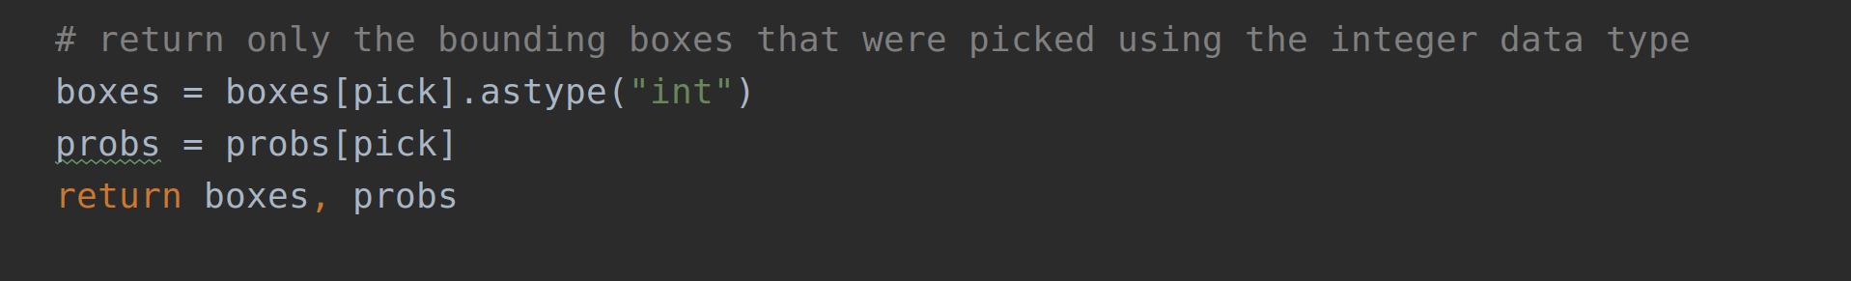

Slide 36
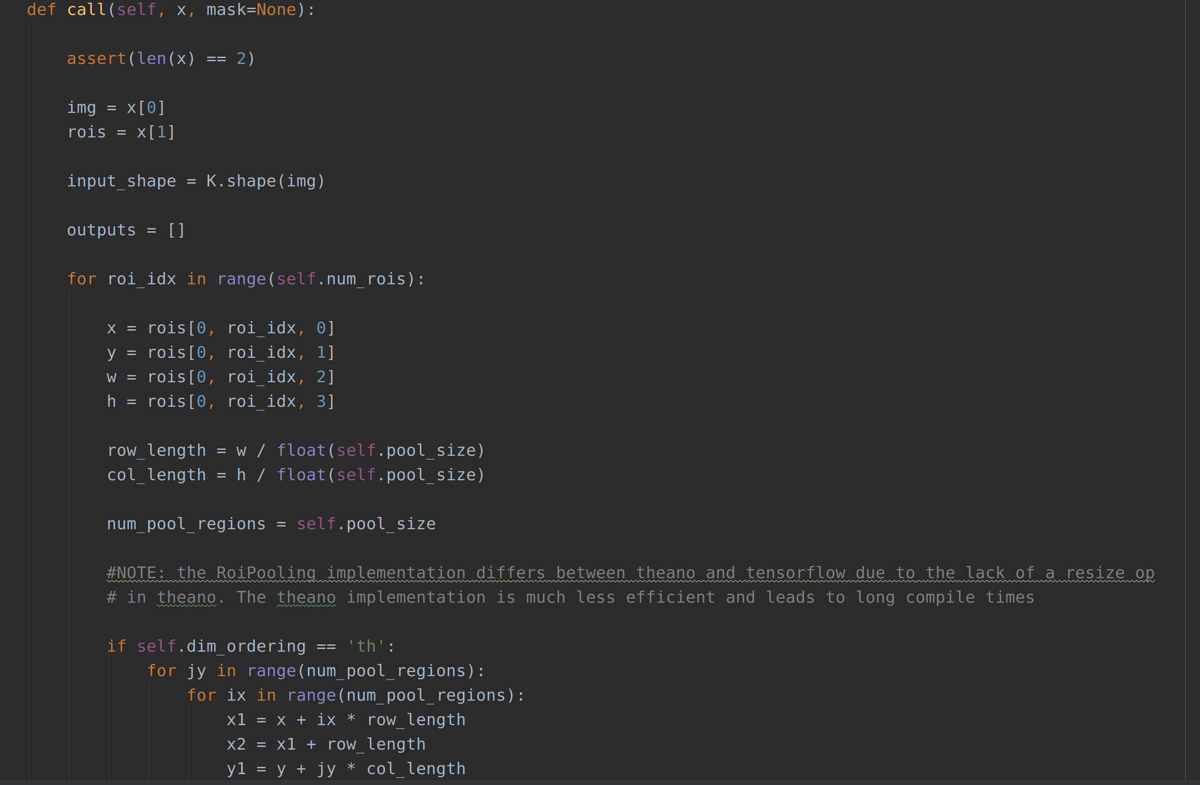

Slide 37
